Slide 1

Logistický management
I cvičení

Slide 2

Podmínky udělení zápočtu
1] Zpracování individuální semestrální práce
-Téma a obsah dle Zadaní semestrální práce v aktualitách
2] Zápočtová písemka
Teoretické otázky
Příklady
3] Případová studie
-Odevzdaní PS
-úspěšná obhajoba
4] Docházka
Z 6 cvičení je povolená jedná absence

Slide 3
Semestrální práce (1/4)
Výběr tématu:
Na shodné téma se mohou přihlásit maximálně 4 studenty.
Obsah:
krátká a přesná identifikace a popis problému ve vybrané firmě, analýza a návrh řešení:
  popis současného stavu (popis problému, který se bude řešit v rámci semestrální práce)
  cíl práce (projektu)
  popis návrhu řešení,
  výpočet nákladů (investičních a provozních) pro realizace projektu,
  sestavení harmonogramu projektu
  návrh obsazení a složení projektového týmu.

Slide 4
Semestrální práce (2/4)
Logistické technologie:
2. Logistický informační systém a řízení informačního toku v podniku a jeho okolí
3. Řízení kvality v logistice
4. Optimalizace logistických nákladů
5. Zásobování a plánování zásob
6. Logistické řetězce a řízení dodavatelsko-odběratelských vztahů
7. Skladování a skladovací technologie
8. Logistický podnik, poskytování logistických služeb
9. Vlastní - logisticky orientované téma (téma musí být odsouhlaseno vyučujícím)
automatická identifikace; manipulační technika; | využití systémů GPS; paletizace atd.

Slide 5
Semestrální práce (3/4)
Pokyny pro zpracování:
Písemná zpráva v rozsahu cca 1500 slov (4-5stránek)+ titulní stránka
Textový soubor kompatibilní s textovým editorem MS Word (*.doc, *.docx)
Formátování dle Směrnice MVŠO k seminárním a jiným studentským pracím
Způsob řešení:
Individuální řešení projektu

Slide 6
Semestrální práce (4/4)
Výběr tématu: od 05.10.2021 00:00 do 07.01.2022 23:59 VÝHRADNĚ přes IS MVŠO: Sem.prace-XLM
Odevzdání práce: OD 05.10.2021 00:00 do 07.01. 2022 do 23:59h vložit VÝHRADNĚ přes IS MVŠO: Sem.prace-XLM. Opravný termín odevzdání práce: do 14.01.2022 23:59.

Slide 7
Případová studie (1/2)
Vyhodnoťte a zvolte dodavatele konkrétního materiálového prvku.
Realizujte především následující kroky:
Popište jeden materiálový prvek, který plánujete kupovat opakovaně.
Sestavte kritéria hodnocení a určete jejich váhu. Svůj výběr zdůvodněte.
Najděte minimálně tři potenciální dodavatele materiálu na trhu.
Vyhodnoťte dle stanovených kritérií pomocí scoring modelu.
Vyberte nejvhodnějšího dodavatele.
Vyberte objednací systém. Svoji volbu zdůvodněte.

Slide 8
Případová studie- termíny (2/2)
Přihlášení ke skupině: IS MVŠO-PS-XLM - Případová studie XLM -D/F/E/G/H, od 04.10. do 05.12.
Odevzdání: do 05.12.,
Zpětná vazba: 15.12.2021
Obhájoba:04.01.

Slide 9
Zápočtová písemka
Celkem 50 bodů (100%)
Pro udělení zápočtu nabrat min 60% (30 bodů)
Zápočtová písemka (max 50 bodů , min 30 bodů)
4 příklady (10+9+8+7)=max 34 bodů
4 otázky (4+4+4+4)=max 16 bodů
Podrobnější info na posledním cvičení XLM: 20.12.

Slide 10
Síťový graf
SG jsou metodou pro řízení složitých projektů;
Síť je konečný souvislý, orientovaný, acyklický, hranově nebo uzlově ohodnocený graf, v němž existuje jeden počáteční uzel (nevstupuje do něj žádná hrana) a jeden uzel koncový (žádná hrana z něj nevystupuje).
Síťový diagram je síťový graf, jehož hrany jsou ohodnoceny časovými údaji.

Slide 11
Síťový graf
uzel
hrana
činnost

Slide 12
Kruskalův algoritmus
Kruskalův algoritmus je jeden z algoritmů vyžívaných v teorii grafů k nalezení minimální kostry grafu, jehož hrany mají nezáporné ohodnocení (délku).

Slide 13
Kruskalův algoritmus
Kostrou grafu budeme rozumět libovolný podgraf, který hranami spojuje všechny vrcholy původního grafu a zároveň sám neobsahuje žádnou kružnici (→ jde o strom).

Slide 14
Kruskalův algoritmus
Praktickým využitím mohou být například rozvody elektřiny mezi městy - jak propojit města co nejmenší délkou elektrického vedení.

Slide 15
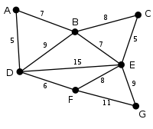
Kruskalův algoritmus

Slide 16
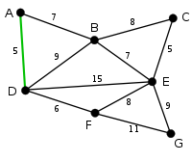
Kruskalův algoritmus

Slide 17
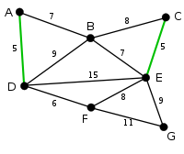
Kruskalův algoritmus

Slide 18
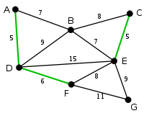
Kruskalův algoritmus

Slide 19
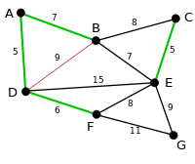
Kruskalův algoritmus

Slide 20
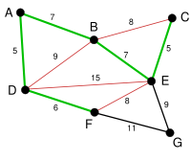
Kruskalův algoritmus

Slide 21
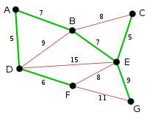
Kruskalův algoritmus

Slide 22
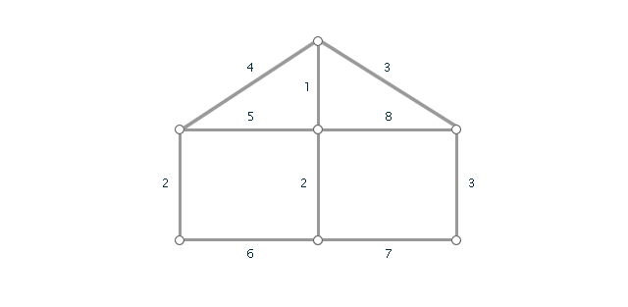
Kruskalův algoritmus

Slide 23
Kruskalův algoritmus

Slide 24
Dijkstrův algoritmus
je algoritmus sloužící k nalezení nejkratší cesty v grafu
Notes:
. Je konečný (pro jakýkoliv konečný vstup algoritmus skončí), protože v každém průchodu cyklu se do množiny navštívených uzlů přidá právě jeden uzel, průchodů cyklem je tedy nejvýše tolik, kolik má graf vrcholů. Funguje nad hranově kladně ohodnoceným grafem (neohodnocený graf lze však na ohodnocený snadno převést)

Slide 25
Dijkstrův algoritmus
slouží k nalezení nejkratší cesty v grafu. Je použitý například v GPS navigacích, elektronických mapách, ale i pro optimalizaci směrování datových toků v počítačové síti.
Notes:
. Je konečný (pro jakýkoliv konečný vstup algoritmus skončí), protože v každém průchodu cyklu se do množiny navštívených uzlů přidá právě jeden uzel, průchodů cyklem je tedy nejvýše tolik, kolik má graf vrcholů. Funguje nad hranově kladně ohodnoceným grafem (neohodnocený graf lze však na ohodnocený snadno převést)

Slide 26
Nalezněte nejkratší cestu mezi uzlem A a uzlem F orientované sítě
Dijkstrův algoritmus
3
B
E
3
7
1
3
8
A
D
F
5
6
C

Slide 27
AB=1. AC=6
Dijkstrův algoritmus
3
B (1)
E
3
7
1
3
8
A
D
F
5
6
C (6)

Slide 28
ACD=11
Dijkstrův algoritmus
3
B (1)
E
3
7
1
3
8
A
D (11)
F
5
6
C (6)

Slide 29
ABD=4
Dijkstrův algoritmus
3
B (1)
E
3
7
1
3
8
A
D (11)
(4)
F
5
6
C (6)

Slide 30
ACDE=7
Dijkstrův algoritmus
3
B (1)
E (7)
3
7
1
3
8
A
D (11)
(4)
F
5
6
C (6)

Slide 31
ABE=4
Dijkstrův algoritmus
3
B (1)
E (7)
(4)
3
7
1
3
8
A
D (11)
(4)
F
5
6
C (6)

Slide 32
ABDF=12
Dijkstrův algoritmus
3
B (1)
E (7)
(4)
3
7
1
3
8
A
D (11)
(4)
F (12)
5
6
C (6)

Slide 33
ABEF=11
Dijkstrův algoritmus
3
B (1)
E (7)
(4)
3
7
1
3
8
A
D (11)
(4)
F (12)
(11)
5
6
C (6)

Slide 34
3
1
B
E
L
3
7
1
3
3
8
A
D
F
12
4
5
3
2
6
11
1
C
G
M

Slide 35
3
1
B
E
L
3
7
1
3
3
8
A
D
F
12
4
5
3
2
6
11
1
C
G
M

Slide 36
CPM
Metoda kritické cesty (anglicky Critical Path Method, zkráceno CPM) je matematický algoritmus plánování průběhu množiny činností projektu. Je to jeden z důležitých nástrojů řízení projektů.

Slide 37
Hodnocení dodavatelů

Slide 38
Konvenční metody
Scoring model
Metoda srovnání s optimem
Grafická metoda

Slide 39
Konvenční metody, příklad: Scoring model
Tato metoda spočívá v bodovém ohodnocení hlavních ukazatelů výkonnosti dodavatelů.
Ke každému kritériu se může určit individuální váha (pokud se zvážení neuskuteční, tak má individuální váha hodnotu 1). Celkové bodové ocenění každého dodavatele se získá jako celkový součet součinů bodových hodnocení a vah pro jednotlivá kritéria.
Výsledné celkové bodové ohodnocení je možno srovnávat s ohodnocením jiných dodavatelů. Čím vyšší je celkový počet bodů dodavatele, tím lépe dodavatel vyhovuje potřebám a specifikům daného podniku (Lukoszová X., 2008).

Slide 40
Scoring model
Hodnoticí kritérium | Ukazatel | Dodavatel
 |  | X | Y | Z
A. JAKOST (váha 45) | počet bezchybných dodávek z celkového počtu 30 | 22,0 | 25,0 | 18,0
 | podíl v % | 73,3 | 83,3 | 60,0
BODY | podíl krát váha | 33,0 | 37,5 | 27,0
B. CENA (váha 30) | průměrná cena za posledních třicet dodávek v Kč | 160,0 | 180,0 | 100,0
 | reciproční index | 62,5 | 55,5 | 100,0
BODY | index krát váha | 18,8 | 16,7 | 30,0
C. SPOLEHLIVOST (váha 25) | Celková překročená dodací lhůta za posledních 30 dodávek ve dnech | 190,0 | 105,0 | 160,0
 | reciproční index | 55,3 | 100,0 | 65,6
BODY | index krát váha | 13,8 | 25,0 | 16,4
CELKOVÉ HODNOCENÍ |  | 65,6 | 79,2 | 73,4

Slide 41
Nekonvenční metody
Fuzzy přístup (expertní systémy, krok-za-krokem, DEMATEL)
Genetický algoritmus…
Notes:
Fuzzy přístup k hodnocení dodavatele dle environmentálních kritérií
Fuzzy přístup k řešení ekonomických úloh popisuje řada autorů (Cheng, C., Lin, Y., 2002; Aouam, T.- Chang, S.I., Lee, E.S., 2003; Kahraman, C., Cebeci, U., Ulukan, Z., 2003; Raj, P.A., Kumar, D.N., 1998; Raj, P.A., Kumar, D.N., 1999; Yuan, Y., 1991; Zadeh, L.A., 1999).
Autoři (Awasthi A., Chauhan S., Goyal S.K , 2010) uvádějí následující postup:
Výběr kritérií pro hodnocení environmentálního představení dodavatelů.
Hodnocení a výběr z nejlepších alternativ pomocí zvolených kritérií.
Analýza citlivosti k určení vlivu kritérií na rozhodování (Awasthi A., Chauhan S., Goyal S.K 2010).
Použití genetického algoritmu
Autoři (Dostál, P., Sojka, Z., Rais, K., 2005; Che Z.H., Wang, H.S., 2008)popisují možností použití genetického algoritmu pro řešení ekonomických úloh.
Z.H. Che, H.S. Wang popisují možnosti použiti genetického algoritmu (dále GA) pro tvorbu nejvhodnějšího dodavatelského řetězce.
Tato metoda je postavena na níže uvedených základech:
Každý dodavatel je představen jako gen- nabývající dvou hodnot- 0 nebo 1 (vybrán nebo nevybrán), N-množství dodávky od určitého dodavatele (nesmí přesahovat kapacitu dodavatele),
Jednotlivé geny (dodavatelé) se skládají v chromozom,
Nejvýhodnějším chromozomem je ten, který obsahuje nejmenší počet genů,
Nejlepší chromosom nové generace je lepší než nejlepší chromozom předchozí generace ( Che Z.H., Wang H.S., 2008).
Govindan K., Khodaverdi R.,Vafadarnikjoo A. introduce DEMATEL approach. DEMATEL method is used to develop mutual relationships of criteria and their interdependencies. This method generates causal diagrams to describe mutual relationships and their influence degree on the criteria. It evaluates the strength of effects for each criterion. Further, DMs will know how to enhance programs by considering the cause-effect diagram of criteria. (Govindan K., Khodaverdi R.,Vafadarnikjoo A., 2015)
Nowadays it exists many approaches for suppliers evaluation, for example DEA (Data envelopment analysis), Linear weighting methods (včetně multi-objective linear programming), Mathematical programming (včetně Archimedean goal programming (AGP) and Analytic network process (ANP), Cluster analysis

Slide 42
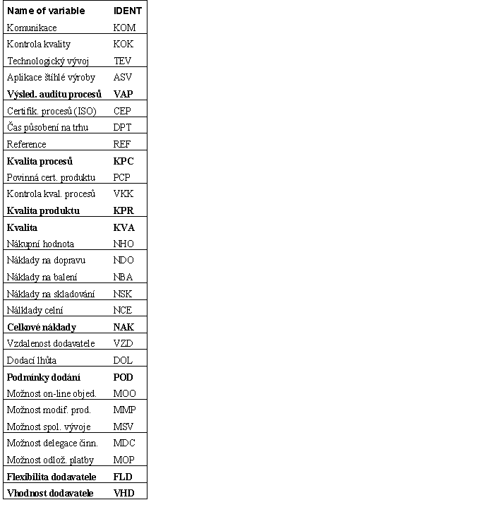
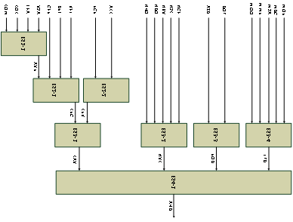
Fuzzy přístup, příklad: expertní systém

Slide 43
Hodnocení dodavatelů -příklad
Hodnoticí kritérium | Ukazatel | Dodavatel
 |  | X | Y | Z
A. JAKOST (váha 40) | počet bezchybných dodávek z celkového počtu 30 | 28 | 29 | 30
 | podíl v %
BODY | podíl krát váha
B. CENA (váha 20) | průměrná cena za posledních třicet dodávek v Kč | 35 | 37 | 36
 | reciproční index
BODY | index krát váha
C. SPOLEHLIVOST (váha 40) | Celková překročená dodací lhůta za posledních 30 dodávek ve dnech | 15 | 13 | 16
 | reciproční index
BODY | index krát váha
CELKOVÉ HODNOCENÍ

Slide 44
Hodnocení dodavatelů -příklad
Hodnoticí kritérium | Ukazatel | Dodavatel
 |  | X | Y | Z
A. JAKOST (váha 40) | počet bezchybných dodávek z celkového počtu 30 | 28 | 29 | 30
 | podíl v % | 93,3 | 96,7 | 100
BODY | podíl krát váha
B. CENA (váha 20) | průměrná cena za posledních třicet dodávek v Kč | 35 | 37 | 36
 | reciproční index
BODY | index krát váha
C. SPOLEHLIVOST (váha 40) | Celková překročená dodací lhůta za posledních 30 dodávek ve dnech | 15 | 13 | 16
 | reciproční index
BODY | index krát váha
CELKOVÉ HODNOCENÍ

Slide 45
Hodnocení dodavatelů -příklad
Hodnoticí kritérium | Ukazatel | Dodavatel
 |  | X | Y | Z
A. JAKOST (váha 40) | počet bezchybných dodávek z celkového počtu 30 | 28 | 29 | 30
 | podíl v % | 93,3 | 96,7 | 100
BODY | podíl krát váha | 37,3 | 38,7 | 40
B. CENA (váha 20) | průměrná cena za posledních třicet dodávek v Kč | 35 | 37 | 36
 | reciproční index
BODY | index krát váha
C. SPOLEHLIVOST (váha 40) | Celková překročená dodací lhůta za posledních 30 dodávek ve dnech | 15 | 13 | 16
 | reciproční index
BODY | index krát váha
CELKOVÉ HODNOCENÍ

Slide 46
Hodnocení dodavatelů -příklad
Hodnoticí kritérium | Ukazatel | Dodavatel
 |  | X | Y | Z
A. JAKOST (váha 40) | počet bezchybných dodávek z celkového počtu 30 | 28 | 29 | 30
 | podíl v % | 93,3 | 96,7 | 100
BODY | podíl krát váha | 37,3 | 38,7 | 40
B. CENA (váha 20) | průměrná cena za posledních třicet dodávek v Kč | 35 | 37 | 36
 | reciproční index | 100 | 94,6 | 97,2
BODY | index krát váha
C. SPOLEHLIVOST (váha 40) | Celková překročená dodací lhůta za posledních 30 dodávek ve dnech | 15 | 13 | 16
 | reciproční index
BODY | index krát váha
CELKOVÉ HODNOCENÍ

Slide 47
Hodnocení dodavatelů -příklad
Hodnoticí kritérium | Ukazatel | Dodavatel
 |  | X | Y | Z
A. JAKOST (váha 40) | počet bezchybných dodávek z celkového počtu 30 | 28 | 29 | 30
 | podíl v % | 93,3 | 96,7 | 100
BODY | podíl krát váha | 37,3 | 38,7 | 40
B. CENA (váha 20) | průměrná cena za posledních třicet dodávek v Kč | 35 | 37 | 36
 | reciproční index | 100 | 94,6 | 97,2
BODY | index krát váha | 20 | 18,9 | 19,4
C. SPOLEHLIVOST (váha 40) | Celková překročená dodací lhůta za posledních 30 dodávek ve dnech | 15 | 13 | 16
 | reciproční index
BODY | index krát váha
CELKOVÉ HODNOCENÍ

Slide 48
Hodnocení dodavatelů -příklad
Hodnoticí kritérium | Ukazatel | Dodavatel
 |  | X | Y | Z
A. JAKOST (váha 40) | počet bezchybných dodávek z celkového počtu 30 | 28 | 29 | 30
 | podíl v % | 93,3 | 96,7 | 100
BODY | podíl krát váha | 37,3 | 38,7 | 40
B. CENA (váha 20) | průměrná cena za posledních třicet dodávek v Kč | 35 | 37 | 36
 | reciproční index | 100 | 94,6 | 97,2
BODY | index krát váha | 20 | 18,9 | 19,4
C. SPOLEHLIVOST (váha 40) | Celková překročená dodací lhůta za posledních 30 dodávek ve dnech | 15 | 13 | 16
 | reciproční index
BODY | index krát váha
CELKOVÉ HODNOCENÍ

Slide 49
Hodnocení dodavatelů -příklad
Hodnoticí kritérium | Ukazatel | Dodavatel
 |  | X | Y | Z
A. JAKOST (váha 40) | počet bezchybných dodávek z celkového počtu 30 | 28 | 29 | 30
 | podíl v % | 93,3 | 96,7 | 100
BODY | podíl krát váha | 37,3 | 38,7 | 40
B. CENA (váha 20) | průměrná cena za posledních třicet dodávek v Kč | 35 | 37 | 36
 | reciproční index | 100 | 94,6 | 97,2
BODY | index krát váha | 20 | 18,9 | 19,4
C. SPOLEHLIVOST (váha 40) | Celková překročená dodací lhůta za posledních 30 dodávek ve dnech | 15 | 13 | 16
 | reciproční index | 86,7 | 100 | 81,3
BODY | index krát váha
CELKOVÉ HODNOCENÍ

Slide 50
Hodnocení dodavatelů -příklad
Hodnoticí kritérium | Ukazatel | Dodavatel
 |  | X | Y | Z
A. JAKOST (váha 40) | počet bezchybných dodávek z celkového počtu 30 | 28 | 29 | 30
 | podíl v % | 93,3 | 96,7 | 100
BODY | podíl krát váha | 37,3 | 38,7 | 40
B. CENA (váha 20) | průměrná cena za posledních třicet dodávek v Kč | 35 | 37 | 36
 | reciproční index | 100 | 94,6 | 97,2
BODY | index krát váha | 20 | 18,9 | 19,4
C. SPOLEHLIVOST (váha 40) | Celková překročená dodací lhůta za posledních 30 dodávek ve dnech | 15 | 13 | 16
 | reciproční index | 86,7 | 100 | 81,3
BODY | index krát váha | 34,7 | 40 | 32,5
CELKOVÉ HODNOCENÍ

Slide 51
Hodnocení dodavatelů -příklad
Hodnoticí kritérium | Ukazatel | Dodavatel
 |  | X | Y | Z
A. JAKOST (váha 40) | počet bezchybných dodávek z celkového počtu 30 | 28 | 29 | 30
 | podíl v % | 93,3 | 96,7 | 100
BODY | podíl krát váha | 37,3 | 38,7 | 40
B. CENA (váha 20) | průměrná cena za posledních třicet dodávek v Kč | 35 | 37 | 36
 | reciproční index | 100 | 94,6 | 97,2
BODY | index krát váha | 20 | 18,9 | 19,4
C. SPOLEHLIVOST (váha 40) | Celková překročená dodací lhůta za posledních 30 dodávek ve dnech | 15 | 13 | 16
 | reciproční index | 86,7 | 100 | 81,3
BODY | index krát váha | 34,7 | 40 | 32,5
CELKOVÉ HODNOCENÍ |  | 92 | 97,6 | 91,9

